Slide 1
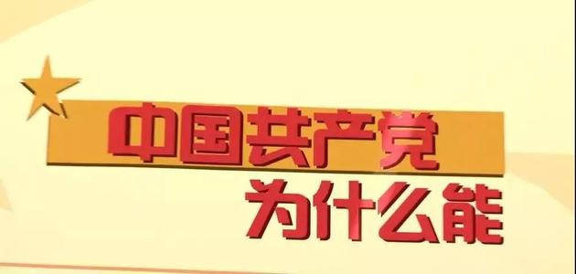
中国共产党为什么能？ 张北根

Slide 2
一、中国共产党的理论能解决中国问题 二、中国共产党得到人民的拥护 三、中国共产党的组织能力强 四、中国共产党战略规划、实施能力强 五、中国共产党建立了先进的制度 六、中国共产党能抓住机遇 七、中共党员身先士卒，发挥先锋模范作用 八、中国共产党能自我革命、刮骨疗伤

Slide 3
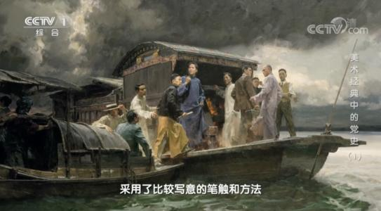
辛亥革命后，光北京就有200多个政党和政治组织，以致当时人们见面问候时，不是问“你吃了没有”，而是问“你入党了没有、入的是什么党”。 这么多政党和政治组织最终都昙花一现，只有中国共产党发展壮大起来，一直走到今天。 这是偶然的吗？ 中国共产党为什么能？

Slide 4
1949年新中国成立，我们被称为“红色中国”、“共产党中国”、“赤色中国”，前面加定语，因为这定语可能会变，也可能不红色，也可能不共产党，也可能其他什么党，谁能想到当年被称为的“红色中国”、“赤色中国”、“共产党中国”，今天发生了这样的力量，举世瞩目。

Slide 5
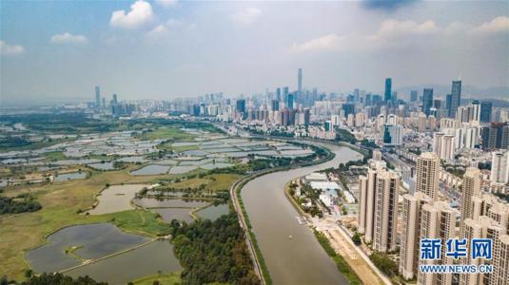
新中国成立70年来，中国人民在中国共产党领导下，创造了三个世所罕见的伟大奇迹。 一是创造了世所罕见的经济发展奇迹，用几十年时间走完了发达国家几百年走过的工业化历程，这不能不讲是人类发展史上的一大奇迹。

Slide 6
经历复杂而又剧烈的经济社会变革过程二是创造了世所罕见的政治稳定奇迹。，我们保持了中国政治体系和社会秩序的长期总体稳定。当世界上一些国家在搞“拳击赛”的时候，中国共产党却在跑历史的“接力赛”，一棒接一棒地跑，一张蓝图绘到底。

Slide 7
三是创造了世所罕见的民生改善奇迹。经过70年不懈努力，人民生活水平从解决温饱到实现总体小康，迈向全面小康。特别是党的十八大以来，精准扶贫、精准脱贫力度之大、效果之彰，在人类历史上前所未有。

Slide 8
改革开放40年以来中国取得了人类史上最伟大的经济成就体现在以下几个方面： · 人类史上主要国家中最快的经济增速； · 经济持续快速增长，大幅度地提高生活水平所惠及的人口，远超人类史上其他任何国家同期人口； · 人类史上主要国家中最快的生活水平增速； · 减贫成就。 改革开放以来中国取得人类史上最伟大的经济成就，不仅为实现中华民族伟大复兴奠定了坚实的物质基础，而且为提高人类整体生活水平做出了巨大的贡献。

Slide 9
1949年建国时的中国是多么的贫穷。 安格斯·麦迪森的经典著作《世界经济千年史》提供的数据显示，1950年仅有两个亚洲国家（缅甸、蒙古）和八个非洲国家（博茨瓦纳、布隆迪、埃塞俄比亚、几内亚、几内亚比绍、莱索托、马拉维、坦桑尼亚）人均GDP低于中国，当时印度人均GDP高于中国38%。1949年印度人均国民收入是57美元，而我国只有27美元。

Slide 11
第一个经历经济持续快速增长的国家是工业革命时期的英国，当时其人口占世界比例为2.0%。 美国内战后，实现统一的美国人口占世界比例达到 3.2%，从那时起美国经济快速增长，于19世纪80年代成为世界最大经济体。 1870年德国统一后，其经济开始快速增长，当时德国人口占世界比例为 3.1% 20世纪20年代末，苏联开始快速工业化，当时其人口占世界比例为8.4%。 二战后，日本经济快速增长时期，其人口占世界比例为3.3% 亚洲四小龙（中国香港、新加坡、韩国、中国台湾）经济快速增长时期，其人口加起来占世界比例仅为1.4%。 1978年启动改革开放时，中国人口占世界比例为22.3%，远超其他经济体经济持续快速增长之初人口。

Slide 12
从1978年至2017年，中国GDP年均增长 9.5%，即经济规模增长近35倍。 相比之下，这39年间增速最快的其他主要经济体是所谓的亚洲四小龙： · 1950-1989年，中国台湾GDP年均增长 8.8%，即经济规模增长近27倍； · 1952-1991年，韩国GDP年均增长8.3%，即经济规模增长近23倍； · 1958-1997年，中国香港GDP年均增长8.1%，即经济规模增长近21倍； · 1951-1990年，新加坡GDP年均增长8.1%，即经济规模增长近21倍。

Slide 13
1990-2016年中国总消费增长990%，美国为188%——中国总消费增速是美国的五倍多，进一步超过英国、法国、德国和日本。换言之，中国总消费增速远超主要发达经济体。 总的来说，改革开放以来中国总消费与居民消费增速快于任何主要国家。也即是说，改革开放完全实现了习主席所作的“带领人民创造幸福生活，是我们党始终不渝的奋斗目标”承诺。

Slide 14
全国脱贫攻坚总结表彰大会2月25日上午在北京人民大会堂隆重举行。 习近平发表讲话，说：“今天，我们隆重召开大会，庄严宣告，经过全党全国各族人民共同努力，在迎来中国共产党成立一百周年的重要时刻，我国脱贫攻坚战取得了全面胜利，现行标准下9899万农村贫困人口全部脱贫，832个贫困县全部摘帽，12.8万个贫困村全部出列，区域性整体贫困得到解决，完成了消除绝对贫困的艰巨任务，创造了又一个彪炳史册的人间奇迹！这是中国人民的伟大光荣，是中国共产党的伟大光荣，是中华民族的伟大光荣！“

Slide 15
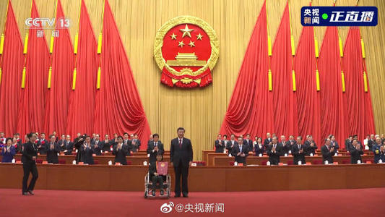
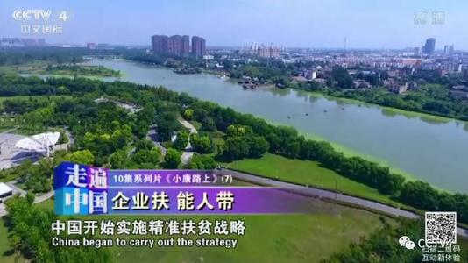

Slide 16
中国在世界减贫方面起到了决定性作用： 中国减贫人数占全世界减贫人数的四分之三，是印度的5倍多，印尼的7倍多，拉丁美洲的20多倍，撒哈拉以南非洲的85倍； 这8.53亿人的生活水平得到了极大的改善，这大大拓宽了他们在实际生活中的选择。

Slide 17
复旦大学张维为教授记得一直到2012年，西方主流的政治观察家还是认为中国要崩溃。他记得十八大召开前夕，在英国广播公司接受采访，主持人问他的第一个问题就是，“你觉得中共还会有十九大吗？”他当时笑了，他说过去这么多年，你们对中国政治的预测哪一次是对的？

Slide 18
西方主流政治学者、主流媒体人、主流智库，他们的指导思想还是“西方中心论”，还是“历史终结论”，只要中国的做法和西方的做法不一样，中国就是不对的，中国就要走衰，中国就要崩溃。 但是，“两岸猿声啼不住，轻舟已过万重山。”我们不等西方觉醒了，我们大踏步地迈向世界经济和政治舞台的中央。

Slide 19
随着中国崛起，整个外部世界都希望了解中国共产党，这种愿望实际上越来越强。到欧洲也好，到俄罗斯也好，到非洲也好，甚至到美国，如果你举行一个讲座说，要谈谈中国共产党，我相信听众是趋之若鹜，当然你要讲得好，讲得人家能够听懂。 受西方话语的影响，确实有很多人读不懂中国共产党，坦率地说，甚至我们一些党员干部自己也读不懂，人家问他，中国为什么不换个党来做做呢？他不知道怎么回答这个问题。其实我们可以用大家都能听懂的语言，把中国共产党讲得清清楚楚。

Slide 20
一、中国共产党的理论能解决中国问题 思想建党、理论强党是我们党“能”的制胜法宝和根本经验。对一个政党而言，思想理论是旗帜、是方向。 对党内，要通过思想理论建设告诉党员该怎么干、为什么这样干；对人民，要通过思想理论建设让人民群众自觉跟党走，转变为改造世界的磅礴力量。 注重从思想上建党，是马克思主义政党的鲜明特色、光荣传统和独特优势。

Slide 21
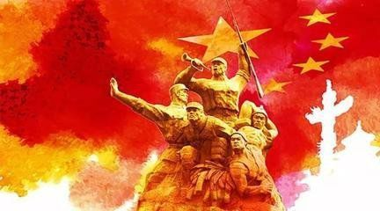
近代以来中国面临的问题： 民族独立、人民解放； 国家富强，人民富裕。

Slide 22
正如毛泽东同志所说，“主义譬如一面旗子，旗子立起了，大家才有所指望，才知所趋赴”。显然，这个主义就是马克思列宁主义。 一旦寻找到大本大源，并确立了自己的信仰，以毛泽东同志为代表的中国共产党人义无反顾踏上革命征程。

Slide 23
在毛泽东思想的指引下，中国共产党人探索出农村包围城市、武装夺取政权的正确革命道路，打败日本侵略者，击溃国民党，建立新中国。 面对一穷二白的困局与缺乏建设社会主义经验的难题，我们党带领人民进行的全面建设社会主义不可避免地走了一些弯路，但无论是所取得的辉煌成就还是经验教训，都为后来的改革开放奠定了物质基础、积累了宝贵经验、准备了丰富精神食粮。

Slide 24
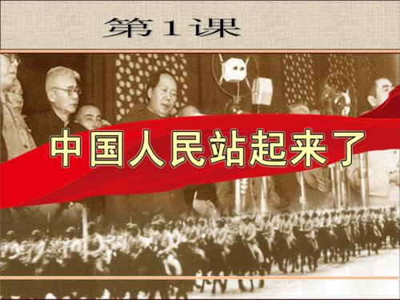
以毛泽东同志为主要代表的中国共产党人把马克思列宁主义基本原理同中国革命具体实践结合起来，创立了毛泽东思想，领导全国各族人民完成了新民主主义革命，建立了中华人民共和国，确立了社会主义基本制度，发展了社会主义的经济、政治和文化。 中国人民“站起来”了。

Slide 25
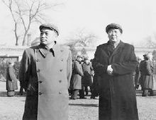
彭德怀总司令曾说：“抗美援朝战争雄辩地证明，西方侵略者几百年来只要在东方一个海岸上架起几尊大炮就可霸占一个国家的时代是一去不复返了，一个觉醒了的、敢于为祖国光荣、独立和安全而奋起战斗的民族是不可战胜的。”

Slide 26
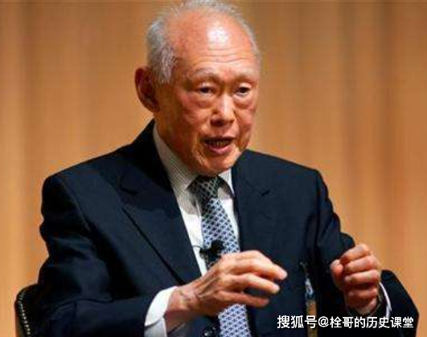
抗美援朝战争是一场立国之战。这场战争一举奠定了新中国的国际地位，中国人开始在世界各地受到普遍尊重。新加坡国父李光耀曾在自己的回忆录中说：朝鲜战争后作为亚洲人的我，在英国时腰杆才直了些，朝鲜战争前我在欧洲旅行，人们常对华人持歧视态度，可是中国出兵朝鲜并接连获胜后，西欧海关人员一见华人，都肃然起敬，从此我也开始认真的学习汉语。

Slide 27
党的十一届三中全会以后，以邓小平同志为主要代表的中国共产党人创立了邓小平理论，深刻回答了什么是社会主义、怎样建设社会主义的重大问题，成功开创了中国特色社会主义。 党的十三届四中全会以后，以江泽民同志为主要代表的中国共产党人形成了“三个代表”重要思想，成功把中国特色社会主义推向21世纪。 党的十六大以后，以胡锦涛同志为主要代表的中国共产党人形成了科学发展观，成功在新的历史起点上坚持和发展了中国特色社会主义。 中国人民“富”起来了。

Slide 28
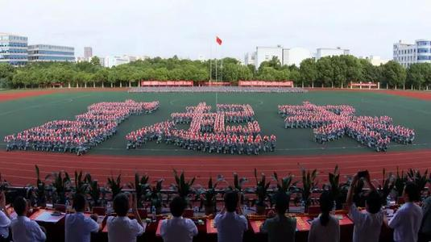

Slide 29
在2010年中国GDP超过日本，成为世界第二大经济体。 经过三十年的壮观增长，中国终于超过日本，成为仅次于美国之后的世界第二大经济体。 日本内阁发布的数据显示，日本2010年名义GDP（国内生产总值）为54742亿美元，比中国少4044亿美元，中国GDP58786亿美元，超过日本正式成为第二大经济体。

Slide 30
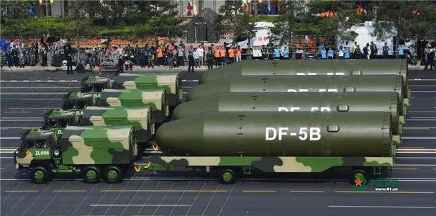
党的十八大以来，以习近平同志为主要代表的中国共产党人，从理论和实践结合上系统回答了新时代坚持和发展什么样的中国特色社会主义、怎样坚持和发展中国特色社会主义这个重大时代课题，创立了习近平新时代中国特色社会主义思想，推动中国特色社会主义进入新时代。 中国人民“强起来”了。

Slide 31
国家统计局发布的数据显示，初步核算，2020年中国国内生产总值（GDP）1015986亿元，年度GDP首次突破100万亿元大关。
中国占全球份额，预计17.5%左右，美国这一比例，约24.4%。这是二战后首次有国家GDP达美国70%。这个70%是很有冲击力的。因为苏联最巅峰时的1975年占美国40%多，日本最巅峰时的1995年也只占到美国69.6％。

Slide 32
金灿荣：我国核武器数量，外界无人得知，可以做到，相互确保摧毁。 俄国现在今天有7350枚核武器，美国才6950枚。计算机模拟，俄美或者中美，我们相互摧毁，五百枚核弹头就够了。因为今天的核弹头都很厉害，就是我们部署的核弹头都是很大的，爆炸当量都是35万吨以上，广岛原子弹才1.5万吨知道吧，35万吨不是23个广岛；多数都是50万吨，45个广岛。炸一个地方谁都受不了。

Slide 33
常规武器我们超过俄罗斯，全面超过。军力我们排第二。 排第二就达到一个效果，就是我们现在打不了美国，但是我们可以做到美国打不了我们了，这就很伟大。因为我们从来不追求打美国，我们就追求你打不了我。

Slide 34
1985年整个军队拿到56亿美元，当时我军430万人，三餐饭都保证不了，何况去买装备。那一年台军的军费是98亿美元，日军240亿美元，所以那时候日本说半小时消灭中国海军。 1999年5月8号，我们启动了新一轮军事现代化，工业化完成了，在这个基础上我们搞军事现代化。

Slide 35
1996年台海危机，当时李登辉到耶鲁大学第一次提出台湾独立的主张，大陆就军事演习吓唬台湾，结果没有把台湾吓倒，把自己吓倒。为什么？因为发现我们连台湾都打不赢，不要说美国，所以当美国派两个核动力航母来，我们就不演习了。 我们内部当时推算过真的是台湾都打不赢，为什么？1992年美国卖了150架F16给台湾，再早一年法国卖了60架幻影给台湾，这是标准的三代机，非常厉害，都经过实战，所以当时台湾手上210架三代机。可是我们当时只有26架三代机，所以当时连台湾都打不赢，更不用说日本、美国。

Slide 36
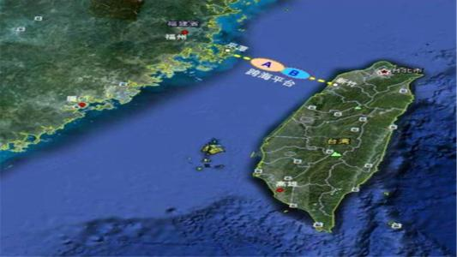
当时美国的太平洋战区的总司令布莱尔公开羞辱中国，在记者招待会上讲“我知道你们中国陆军很强大，但是我想不到你有什么技术办法把强大的陆军送到台湾岛，难道让你的战士脱光衣服，背着大炮游泳游过去吗？”

Slide 37
我们现在对美军也不怕，我们能做到把美军的航母隔绝在1000海里以外，1996年我们没有任何手段对付美军航母，那时候我们有几条核潜艇可以吓唬他，但是质量非常差，被美国人叫做水下拖拉机，一出门就知道了。 今天的反航母力量是世界第一。 我们首先有独门绝技，太空打航母，弹道导弹打航母，是东风21D和东风26。原来说东风21D可以打，打2000多公里，但是东风26也能打，能打4000多公里，所以可以从太空打，这是非常吓人的事。

Slide 38
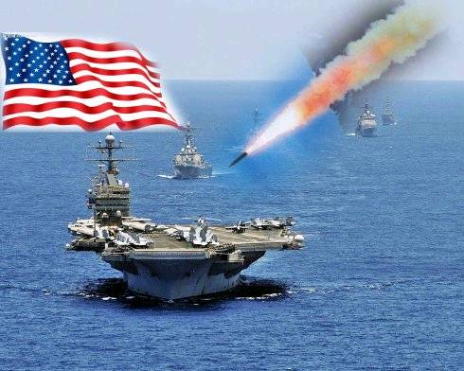

Slide 39
美国防部官员告诉英国路透社、美国彭博社，2020年8月26日，中国发射了4枚中程弹道导弹，击中了位于海南岛和西沙群岛之间的南海某个区域。美国著名科技杂志《大众机械师》网站以《中国向南海试射“航母杀手”警告美国》为标题进行了报道，《大众机械师》称，东风-26B和东风-21D都是反舰弹道导弹，其中东风-21D射程在1800公里，东风-26B则可以打击4000公里的舰艇目标。 香港《南华早报》引述接近解放军的消息报道称，解放军26日从青海方向发射了东风-26B弹道导弹，从浙江方向发射了东风-21D弹道导弹，打击了位于南海的预定目标。

Slide 40
中国的空中也能打，现在1000多架三代机，密集攻击肯定能打。 水面也能打，我们现在052D，上面带的是鹰击18，打550公里，反舰导弹列第一，因为航母的有效防御范围是500公里，进攻是1000公里。 然后就是水下潜艇，中国的元级潜艇是非常好的，在全球的常规潜艇当中肯定排前三名，AIP潜艇不依赖空气推动，可以在水下潜航两个多礼拜，一般常规潜艇是不是两三天就能上来，现在可以两个礼拜。

Slide 41
二、中国共产党得到人民的拥护 我们党来自于人民，根植于人民，因人民而生，因人民而兴。 习近平总书记指出：“回顾党的历史，为什么我们党在那么弱小的情况下能够逐步发展壮大起来，在腥风血雨中能够一次次绝境重生，在攻坚克难中能够不断从胜利走向胜利，根本原因就在于不管是处于顺境还是逆境，我们党始终坚守为中国人民谋幸福、为中华民族谋复兴这个初心和使命，义无反顾向着这个目标前进，从而赢得了人民衷心拥护和坚定支持。”

Slide 42
中国共产党这个名字是“党”，但这个“党”和西方政党的“党”是完全不同的含义。党这个词在英文中是叫party，在法文叫parti，西班牙文叫partidos，词根都是part，部分。所以西方的政党理论简单来说是很简单的，就是一个社会是由不同的利益团体组成的，每个利益团体要有自己的代表，也就是一部分利益的代表。某种意义上这就是多党制的起源。

Slide 43
所以西方政党是公开的部分利益党，然后不同利益党通过竞选，搞票决制，你得51%的选票，我得49%的选票，你就赢了，我就输了。 理论上，一个多元的社会，在遵守法治的前提下，通过票决制，先是分，然后走向合。如果有争议，最高法院裁决，大家一定要同意的，这是西方制度基本运作的方法。

Slide 44
但是我们现在看到的现实情况是什么呢？非西方社会采用西方政治模式之后，频频失败，一个重要原因就是，一旦这社会分了之后就再也合不起来了，甚至最高法院的裁决都没有任何用处。这样的问题，整个西方社会现在都在面临（分裂），美国现在就合不起来，一个特朗普把整个美国社会深深地分裂了，英国也是一样的，一个脱欧公投，把整个英国社会深深地分裂了。

Slide 45
与西方的这种“部分利益党”截然不同，中国共产党是一个“整体利益党”，背后是中国源远流长的政治传统。中国是一个文明型国家，文明型国家的特点，“百国之和”。治理这样一个百国之和的国家，历史上我们的传统就是统一的执政集团。 如果中国也采用西方这种部分利益党的模式，那么中国马上就会出现几百个甚至上千个政党，然后就是国家分裂，内战爆发，无数生灵涂炭。1911年辛亥革命之后，中国采用过西方这种部分利益党的模式，导致了军阀混战，国家四分五裂，而且每个军阀后边还有不同的西方国家支持，这是一个非常深刻的政治教训。

Slide 46
中国这样的国家内部包含了巨大的区域文化差异，有统一的中央政府，有现代经济，人民使用统一的语言，同时也还是有上千种的各种不同的方言。这样的国家如果采用西方这种对抗性的部分利益党模式，就会变得无法治理而解体。

Slide 47
坚持中国共产党的性质和本质，即中国工人阶级的先锋队，同时也是中国人民和中华民族的先锋队。 这“两个先锋队”，意味着中国共产党既要依靠人民执政、为了人民执政，又意味着中国共产党是中国人民和中华民族的领导者、引路人，党要时时刻刻站在时代前列，带领人民完成革命、建设和改革不同时期的历史任务和奋斗目标，进而使中国人民享受相应的成果。这就从性质和本质上，保证了中国共产党能逐渐成为深受人民拥护的强大政党。

Slide 48
中国共产党的宗旨是为人民服务。无论是革命和建设年代，还是改革开放新时期、中国特色社会主义新时代，中国共产党一直把广大人民利益看得重如泰山。 毛泽东在少年时代，偏爱阅读当时被称为杂书的《水浒》《三国演义》等小说。后来他回忆说：“有一天我忽然想到，这些小说有一件事很特别，就是里面没有种田的农民。所有的人物都是武将、文官、书生，从来没有一个农民做主人公。”

Slide 49
1944年9月，毛泽东在中央警卫团普通战士张思德追悼会上所作《为人民服务》的讲演中饱含深情地说道：“我们的共产党和共产党所领导的八路军、新四军，是革命的队伍。我们这个队伍完全是为着解放人民的，是彻底地为人民的利益工作的。”

Slide 50
哈佛大学费正清教授在其《伟大的中国革命》一书中这样评价活跃于20世纪上半叶中国大陆的国共两党：“1928年中国的希望似乎在国民党一边，为什么20年后形势颠倒了呢？”他给出的分析是：“国民党的领导层变得陈腐了”“因而失掉民心”；而中国共产党的领导者们则“都是极热诚忠于他们的事业，并充当开路先锋，为一个伟大的民族的奋起秣马厉兵”。

Slide 51
行动最有说服力，为人民服务重在行动。革命年代，对孙中山提出的“耕者有其田”政策，中国共产党不仅口讲而且实作，国民党则口惠而实不至，老百姓稍一比较就不难知道谁才是最值得信赖的力量。

Slide 52
中国共产党解决了农民的土地问题。毛泽东同志对农民问题是看得很清楚的，他认为中国革命的实质问题就是个农民问题，因为农民占中国人口的最大多数，谁把农民争取过来问题就解决了。靠什么争取？就是满足农民的土地诉求。中国共产党在土地革命战争时期，打土豪分田地。抗日战争时期，为了争取地主富农一同抗日，把土地政策改为减租减息。到了解放战争时期，又把土地政策改成没收地主的土地分给农民。农民子弟为了自己的利益，能参军的就得参军，不能参军的也得踊跃地支持，中国共产党就同广大农民形成了血肉联系、鱼水关系。

Slide 53
据1949年6月统计,在230万平方公里的解放区内，完成土改的地区人口约1.5亿，占整个解放区人口的56%，其中农业人口约1.25亿,近1亿贫苦农民分得土地,人均3.75亩。

Slide 54
在山东解放区，据不完全统计，解放战争时期人民将8.5亿斤粮食送到前线，支援了722256斤食油、868238斤食盐和大量的蔬菜。胶东、渤海、鲁中南三个行政区的妇女给部队做军鞋7622151双，军袜221809双，军衣7355573套，军被1778855床。此外，晋绥、华中、晋察冀等解放区的人民也为战争提供了大量的物力资源。

Slide 55
全国解放区仅在辽沈、淮海、平津三大战役期间农民支援战争的物力有：担架117700付，小车430900辆，大车47820辆，牲畜1036300头，粮食95000万斤。

Slide 56
在三大战役期间，执行各种战勤任务的民工达857万人，农民组织的民兵参加大小战斗达14.47万次，参加战斗的民兵达228.48万人次，歼敌总数为20.47万人。

Slide 57
在晋绥边区，据1948年夏季不完全统计，在一个月内即动员新战士6011人，其中30%是本人自报的。
东北解放区参军人数达160万。

Slide 58
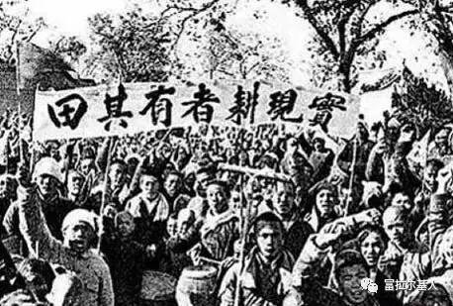
新中国成立后，约3亿农民分得地主约7亿亩土地，免除了每年向地主缴纳的地租700亿斤粮食。

Slide 59
在纪念长征胜利80周年大会上，习近平总书记向广大党员干部讲述了长征路上半条棉被的故事：1934年11月，三名女红军借宿于湖南汝城县沙洲村徐解秀老人家。“临走时，这三位女红军把自己仅有的一床被子剪下一半给老人留下了。”老人由此感慨万分：“什么是共产党？共产党就是自己有一条被子，也要剪下半条留给老百姓的人。”

Slide 60
1946年3月，美国总统特使马歇尔访问延安，他的随行记者这样描述了共产党的政治中枢：在延安听到的最多的一个词，就是“人民”……中国人民如何，世界人民如何。‘到人民中去’‘向人民学习’，这些都是口号，但又包含着比口号更深的含义，代表着一种极深的感情，一种最终的信念。”

Slide 61
以解放战争为例，最初我们党设想解放战争要打五年或更长时间，后来只用了三年就像秋风扫落叶一样战胜了国民党。其实，背后就是人民在选择。 当时在山东沂蒙地区流传着一首支前民谣：“最后一碗米送去做军粮，最后一尺布送去做军装，最后老棉被盖在担架上，最后亲骨肉含泪送他上战场。”有人民群众的拥护和支持，我们会无往而不胜。这背后能说是偶然性吗？

Slide 62
为什么孙中山之后，国、共两党都要建国治国，国民党却最终败于共产党？ 新加坡国立大学郑永年教授认为，“简单地说，在社会基层，国民党所依靠的是地方精英，即地方绅士，而共产党则直接依靠农民，直接把中共的治国理念传达给了人民”，“走上了一条自下而上的民族主义建国道路”。他还引用美国学者弗兰兹·舒曼的话说，共产党“在重建一个伟大的国家，约束着她的人民，改善着人民的生活，打下了增长的基础。社会主义中国犹如一栋由不同的砖石砌成的大楼，她被糅合在一起，站立着，而把她糅合在一起的就是意识形态和组织”。

Slide 63
三、中国共产党的组织能力强 正确的政治路线要靠正确的组织路线来保证。中国共产党具有独特的组织优势,不但吸纳了工人阶级和中国人民最优秀的分子入党,代表最广大人民的根本利益，而且因为严密的组织体系具有强大的凝聚力、战斗力、向心力。

Slide 64
在我们这个幅员辽阔、人口众多的发展中大国，中国共产党面临艰巨复杂的改革发展稳定任务，维护党和国家的集中统一极为重要。 我们党按照马克思主义建党原则，建立了由党的中央组织、地方组织和基层组织构成的科学严密的组织体系，使全党成为一个统一整体，为实现共同目标而奋斗。

Slide 65
党的十八大以来，习近平总书记反复强调，“党的力量来自组织，组织能使力量倍增”“党的全面领导、党的全部工作要靠党的坚强组织体系去实现”。 针对一些地方、部门和领域管党治党失之于宽、失之于松、失之于软的问题，习近平总书记强调思想建党和制度治党紧密结合，强调加强纪律建设是全面从严治党的根本之策。

Slide 66
现在，中国共产党党员总数为9000多万名，党的基层组织为460多万个。党员数量持续稳步增长，党员队伍结构不断优化，基层党组织不断夯实巩固，使每一名党员和党的基层组织都发挥着应有的功能，进而把近14亿中国人民紧密地团结在一起，形成了实现中华民族伟大复兴中国梦的磅礴力量。

Slide 67
为推动发展党的事业，中国共产党人把各方面力量最大限度集合到一起。如何做到这一点呢？最基本在于提出一个大家都接受的指导方针并为之奋斗。无论是建设独立、民主、富强的新中国，还是建设四个现代化；无论是致富奔小康还是实现民族复兴的中国梦，这些奋斗目标都集中反映了中国人对美好生活的向往，体现了中国人的最大公约数。在提出这些奋斗目标的同时，中国共产党通过统一战线政策，把绝大多数中国人团结在自己周围，汇聚起磅礴伟力。人心齐，泰山移。

Slide 68
抗战时期，中国共产党在自己局部执政的区域实行普选。共产党当年提出实行“三三制”，就是共产党人在抗日根据地的政权人员组成中，只占1/3，另两个1/3，一个是左派进步分子，一个是中间人士。陕甘宁边区选上的共产党人一度超过了1/3，多出部分辞职，就保留1/3。当年根据地的政权得到了各阶层人民发自内心的拥护和支持，国统区很多知识分子，尤其是年轻的大学生往延安跑，历经千辛万苦跑去了延安。但是，很少有人往重庆跑，人心所向，清清楚楚。

Slide 69
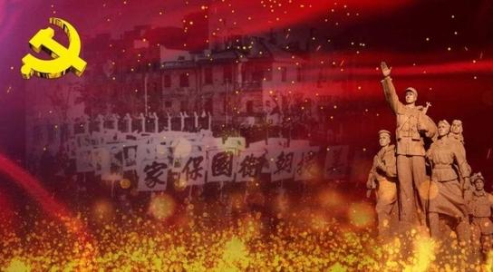
1950年6月28日，毛泽东在中央人民政府委员会第八次会议上发表讲话： 帝国主义侵略者应当懂得：现在中国人民已经组织起来了，是惹不得的。如果惹翻了，是不好办的。

Slide 70
长篇纪实文学《心路沧桑——从国民党60军到共产党50军》作者高戈里这么形容：“一经涕泗滂沱的泪血大控诉，几乎是瞬间，广大起义官兵就实现了前所未有的灵魂裂变，并迅速成为坚定的革命战士。”

Slide 71
中国人民志愿军50军，其前身是国民党60军，属于滇军序列，是在国民党军队中备受歧视的杂牌部队，蒋介石当年就蔑称60军为“六十熊”，1948年10月，这支滇军部队在长春起义，后来改编为中国人民解放军第50军，参加抗美援朝后，因战功卓绝，被毛泽东称赞为“五十勇”。

Slide 72
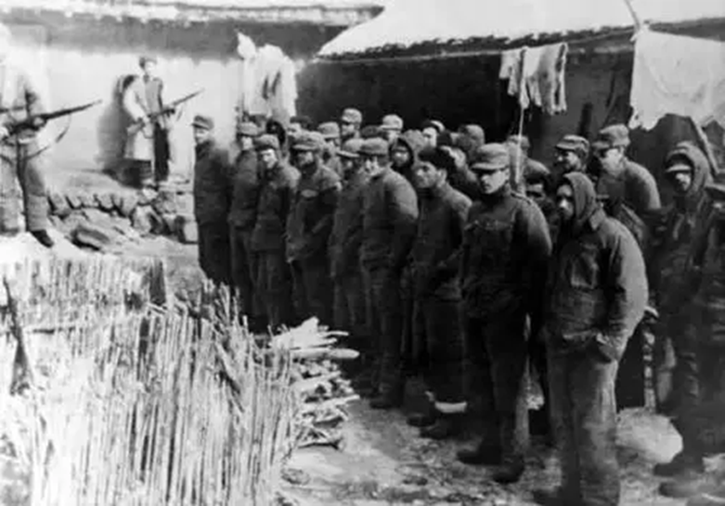
在朝鲜，50军打得极其勇猛：先后参加了一、二、三、四共四次战役，进行大小战斗95次，毙伤敌军14052人。在高阳战役中一举全歼英国皇家坦克营。他们还率先攻进汉城。

Slide 73
当然，改造来自国民党军队的“解放兵”，不仅仅只是引导他们控诉。各种思想教育之外，最让国民党士兵感到温暖的是士兵委员会制度的建立。在提高思想觉悟的基础上，起义部队由上而下地建立党的各级组织，党员队伍迅速发展壮大，军队的各项政治工作也热火朝天地开展了起来，极大地提高了部队的战斗力。

Slide 74
在著名的汉江南阻击战中，50军以血肉之躯，写下了以劣势装备战胜号称世界头号强国军队的光辉战例，他们把美国主力挡在南岸50昼夜，胜利完成了掩护我军主力在中线集结并实施反击的战斗任务，50天的战斗中，涌现了一大批荣誉部队和英雄模范： 444团第4连被授予“修理山连”称号，445团8连被授予“英勇顽强连”称号，450团7连被授予“战斗英雄连”称号，447团被志愿军总部授予“白云山团”称号——在抗美援朝战争中，我军团以上单位被志愿军总部批准授予称号的，独此一个——部队产生了大功以上功臣达476名。

Slide 75
50军也付出了惨烈的牺牲，一万余人伤亡，7个整连、31个整排、138个整班，全都打光了……

Slide 76
1956年，为探索社会主义建设道路，为即将召开的党的八大作准备，毛泽东同志进行了一次历时两个多月的全面深入的调查研究，听取34个经济部门和各省、市、自治区的工作汇报，在此基础上形成了《论十大关系》，成为我们党探索适合中国情况的社会主义建设道路的重要开端。于是，毛泽东把“总结经验，团结党内外国内外一切有用因素，为建社会主义而斗争” 作为即将召开的中共八大的会议宗旨，继而在开幕词中提出“团结全党，团结国内外一切可能团结的力量，为了建设一个伟大的社会主义的中国而奋斗” 作为中共八大的任务和指导方针。

Slide 77
为团结一切可以团结的力量，中国共产党建构起新型政党制度，搭建起团结各方力量、凝聚各方共识的平台，让中国各方面的力量都能发表看法、协商一致。这就是中国共产党领导的多党合作与政治协商制度、全国政协会议。新中国成立后，各方力量在党的领导下，共商国是、协商决策。

Slide 78
美国前国务卿蓬佩奥等政客，把攻击中国共产党放在口头，离间中国共产党与中国人民的关系。他们不知道，这种伎俩根本骗不过中国人，也离间不了中国共产党与中国人民的关系。

Slide 79
哈佛大学肯尼迪政府学院阿什民主治理与创新中心发布的一份调查报告显示，中国民众对中国政府满意率比过去几十年任何时候都高，普遍认为中国政府的执政能力和效率超过以往任何时候，事实上中国民众对中央政府满意度超过了93%。 过去西方学者鼓吹自由资本主义一定能战胜社会主义，说什么“历史终结论”，但是随着中国蓬勃发展，随着西方资本主义被金融危机、新冠疫情等折磨得元气大伤，美化资本主义、唱衰社会主义的声音更加没有市场了。

Slide 80
四、中国共产党战略规划、实施能力强 现在看来，中国政治制度的战略规划能力和实施能力，大概都是世界上最强的。我们看到的一个接一个五年计划的顺利制定和执行，就是很经典的案例。西方人经常感叹说，我们的公司都有规划，短期的、中期的、长期的，但国家几乎都没有这样的规划。

Slide 81
一个国家也好，一个社会也好，究竟是有规划好，还是没有规划好？现在看来肯定是有规划好。今天的中国已经形成一种“谋定而后动”的共识，从国际实践的比较来看，中国民主决策机制的质量总体上高于西方。在美国一个重要的决策，比方说奥巴马总统的医疗改革，往往是极小圈子里作出的决定，然后与各种利益集团讨价还价，最后形成一个非常繁琐的、最后很难执行的文件，然后通过公关公司出售给公众（sell to the public），结果再换了一个总统特朗普以后就被全部推翻。这种做法在中国共产党的决策体制下是不可思议的。

Slide 82
自1953年起，中国开始仿照苏联制定五年经济发展计划。除1963年至1965年因经济调整放弃执行五年计划外，中国基本都是每隔五年制定一个五年计划。改革开放前，五年计划主要策划工业和农业发展目标，由国务院部门负责制定。

Slide 83
从1995年中共十四届五中全会开始，五年计划一直由中共历届代表大会的第五次中央全会审议。 2005年，中共十六届五中全会将五年计划改称五年规划。 计划与规划的一字之差，在一定程度上反映了中国从计划经济思维向市场经济思维的转变。

Slide 84
中国五年规划的制定是一个庞大的系统工程，一般提前两年就开始着手准备。制定下一个五年规划时，官方要对上个规划进行中期评估。在征求各方意见的基础上，由国家发改委起草对上个规划的中期评估报告，对发现的突出问题，提出改进和解决办法，同时对下一个五年规划开展前期研究。

Slide 85
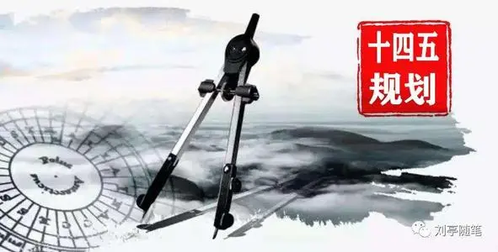
十四五规划的前期研究包括基础调查、信息搜集、课题研究以及纳入规划重大项目的论证等工作。 在对十三五规划中期评估的基础上，国家发改委提出十四五规划规划的重大问题，向社会招标进行研究，加上发改委系统内部研究，选题多达数百个，参与专家数千人、研究人员达上万人，形成几百万字的研究报告。这显然是一种“自下而上”驱动的政策制定模型。

Slide 86
国家发改委在吸收各方研究成果的基础上起草十四五规划的基本思路。在形成基本思路初稿后，发改委还要征求各部门、各地区和专家意见，根据各方意见，对基本思路进行修改，形成基本思路意见稿。 意见稿提交中共政治局常委会讨论。政治局常委会达成共识后，再通报各方听取意见，同时成立由国务院研究室、国家发改委等部门参与的建议起草小组，形成中共中央关于第十四个五年规划的建议草案，交由中共十九届五中全会审议。

Slide 87
按照惯例，国务院总理将代表中共政治局向十九届五中全会作《关于制定国民经济和社会发展第十四个五年规划建议的说明》，全会将审议和通过《中共中央关于制定国民经济和社会发展第十四个五年规划的建议》，并正式对外公布。 建议公布后，国家发改委将在此基础上制定十四五规划纲要草案。纲要草案将继续征求全国人大、全国政协、各地区、各部门以及港澳人士的意见。最后纲要草案将提交国务院、中共政治局常委会和政治局会议审定，形成十四五规划纲要草案的正式版本，由国务院提交2021年3月全国人民代表大会审议。

Slide 88
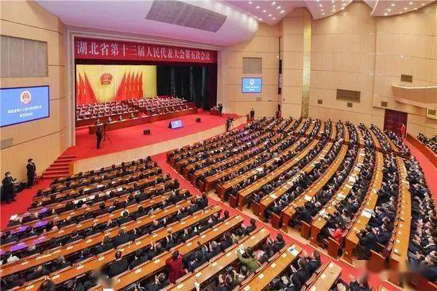
在2021年全国人大会议之前，全国人大常委会将组织人大代表提前审议十四五纲要草案。 全国人大会议开幕后，总理将在向大会提交的《政府工作报告》中对纲要草案进行说明，全国人民代表和全国政协委员进行分组讨论，提出修改意见，最后由全国人大会议审议并批准十四五规划纲要。至此，十四五规划才算正式出台。

Slide 89
五、中国共产党建立了先进的制度 在政治制度设计上。一是实行人民代表大会的根本政治制度。 1954年9月，一届全国人大一次会议通过的《中华人民共和国宪法》明确规定：“中华人民共和国的一切权力属于人民。人民行使权力的机关是全国人民代表大会和地方各级人民代表大会。”习近平强调，“在中国实行人民代表大会制度，是中国人民在人类政治制度史上的伟大创造。”70年的实践也充分证明，人民代表大会制度是符合中国国情、体现社会主义国家性质、保证人民当家作主、保障实现中华民族伟大复兴的好制度。

Slide 90
二是创建政治协商会议制度，即以中国共产党领导的多党合作和政治协商为基础，集协商、监督、参与、合作于一体的政治体制，是人民民主的重要形式和开展社会主义协商民主的重要渠道。党的十九大报告指出，“协商民主是实现党的领导的重要方式，是我国社会主义民主政治的特有形式和独特优势。” 三是民族区域自治制度。 四是基层民主制度。 这些政治制度都具有首创和独创性。

Slide 91
六、中国共产党能抓住机遇 1921年建党，清一色的小资产阶级首次开会，28年夺取全国政权。1921年在上海成立中共，当时中国革命不被看好，包括我们党自己的发起者都不很看好，南面的陈独秀，北面的李大钊，中共重要的发起人，他们俩都是伟大的历史人物，都错过了伟大的历史时刻。因为什么，陈独秀在南方政府出任教育厅长，兼大学预科校长，正在争取一笔款子修建校舍，他一走开款子的事就不好办了。李大钊是因为当时北洋军阀政府财务困难，停发了北京8所高校的教职员工薪资，这8所高校成立了联合委员会，李大钊是重要负责人，因为追讨工资没有参加会议。

Slide 92
1921年建党，当时中国社会200多个政治党派，中共成立了，只是其中一个。每天成立的组织和解散的组织一样多。就连当时发起成立这个党的中间的一些人，也没能想到，共产党28年以后能夺取全国政权。 秘诀：抓住机遇。

Slide 93
抓住抗日战争的机遇： 抗战开始，八路军共4.6万人。新四军1.03万人。 在1945年8月反攻阶段到来前夕，人民军队已经发展到120万人、民兵扩展到220万人，抗日根据地达到了19块。

Slide 94
“中国在这一次有成为独立、自由、民主、统一、富强的中国之可能性，为近百年来、五四以来、有党以来所仅有”。“一个强大的中国共产党，一个强大的解放区，全国人民的援助，国际人民的援助”，“这些条件，在中国是从来没有过的。”

Slide 95
抓住抗美援朝的机遇： 工业援助对于两个关系好的国家来说并不常见，但是历史上有这样一次工业援助，一个国家帮助另外一个国家建立了全套的工业系统，究竟是谁如此慷慨地为自己关系好的国家服务？又是哪个国家接受了这份大礼？这次援助历史上称为156个工业援助项目。这是在中国帮助苏联抗美援朝胜利之后，苏联送给中国的一份大礼。

Slide 96
1950年代苏联对中国的援助。不仅仅是提供资金和物资，苏联还慷慨的拿出核心技术和生产设备，无私的派出大批专家和工程师，手把手的帮助一穷二白的中国建立了一个完整的工业体系。 新中国成立以后，中国政府希望借鉴苏联的经济发展模式，基于国家计划来实现工业化。1950年，中国代表团访苏，双方经过谈判，苏联同意提供3亿美元的低息贷款给中国。 不久，中国就启动了第一个五年计划，该计划的重点在于集中人力物力来建设数百个大中型工业项目。但是，以中国薄弱的工业基础，全部依靠自己完成显然是不现实的。

Slide 97
在抗美援朝战争开始之前，中国和苏联仅有50个项目作为援助对象，主要分布在东北，专业领域涵盖了电力、钢铁、煤炭、制铝、机械、化学、造纸等。 1953年经中苏双方协商后，又新增了91个援建项目，涉及领域包括钢铁、有色冶金、煤矿、炼油、重型机械、动力和电力机器、化肥、火力发电、医药等。 1954年赫鲁晓夫上台后，再次增加了15个工业项目，并大幅度提高技术含量。

Slide 98
七、中共党员身先士卒，不怕牺牲，发挥先锋模范作用 中国共产党是建国党，这是非常重要的。通过长达20多年艰苦卓绝的武装斗争，牺牲了无数共产党人的生命，才换来了共和国的诞生。 毛泽东曾经讲过一句非常感人的话，他说：成千上万的先烈，为着人民的利益，在我们的前头英勇地牺牲了，让我们高举起他们的旗帜，踏着他们的血迹前进吧！

Slide 99
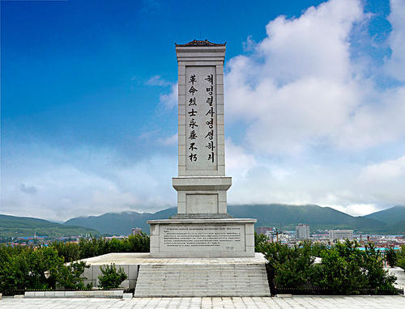
据中央组织部和民政部门统计，为了建立新中国，共有2100多万革命者捐躯，全国有名可查的和其家属受到优抚待遇的烈士有370多万人。 据1945年党的“七大”时的初步统计:北伐战争、土地革命战争及抗日战争时期,战场上牺牲的共产党员32万多人。

Slide 100
台湾已故的知名作家李敖曾经嘲笑台湾岛上的台独分子，他说你们都是孬种，是一批没有信仰的人。他说，信仰就是为了事业，为了信仰，敢于抛头颅洒热血。李敖说他坐过国民党的监牢，他研究过国民党在台湾白色恐怖期间办过的将近3万个案子。他这样说道，那些把牢底坐穿的，那些抛头颅洒热血的，那些横尸法场的，都是共产党人，或者是亲共人士。他说这么多的案子中，他没有发现台独分子。

Slide 101
八、中国共产党能自我革命、刮骨疗伤 习近平总书记强调：“历史周期率是我国历史上封建王朝、封建政权摆脱不了的宿命。封建王朝盛极而衰、农民起义军先胜后败，一个共同的也是极其重要的原因，就是自己解决不了自己的问题。”

Slide 102
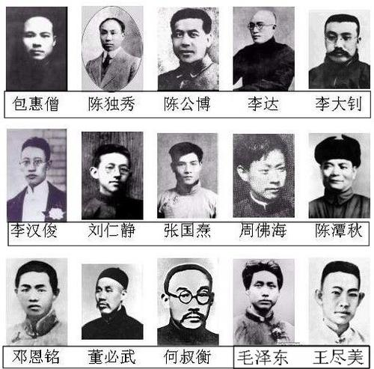
中共一大开完，走的走散的散，各奔东西。 1922年陈公博脱党，1923年李达脱党，1924年李汉俊脱党，1924年周佛海脱党，1927年包惠僧脱党，1930年刘仁静被党开除，1938年张国焘被党开除。

Slide 103
13个人中脱党和被党开除的有7人，半数以上出了问题，其中陈公博和周佛海还当了大汉奸，抗战胜利后被国民政府判处死刑。中共一大里出来个大汉奸，这是什么样的历史命运?张国焘是中共一大执行主席，宣布大会开幕、宣布中国共产党成立，最后在国民党军统手下当了特务。

Slide 104
这13个人中，王尽美，1925年牺牲；邓恩铭，1931年牺牲；何叔衡，1935年牺牲；陈潭秋，1943年牺牲。从头走到尾的只有两个人：毛泽东、董必武。 勇于自我革命是中国共产党作为马克思主义政党区别于其他政党的关键所在。 1949年3月，毛泽东同志在党的七届二中全会上提出“两个务必”的重要思想，强调必须保持党自身的纯洁与优良作风，不能在糖弹面前打败仗。

Slide 105
1937年10月5日，黄克功向陕北公学女学员刘茜逼婚未遂，将其开枪打死。案件发生后，黄克功曾以“资格老，功劳大”为由，为自己辩护，并直接上书党中央，请求减免刑罚。但中共中央在毛泽东同志的主持下召开会议，经过慎重讨论，决定将黄克功处以死刑。毛泽东同志10月10日给陕甘宁边区高等法院院长雷经天的信中写道：“如为赦免，便无以教育党，无以教育红军，无以教育革命者，并无以教育做一个普通的人，因此中央与军委便不得不根据他的罪恶行为，根据党与红军的纪律，处他以极刑。”

Slide 106
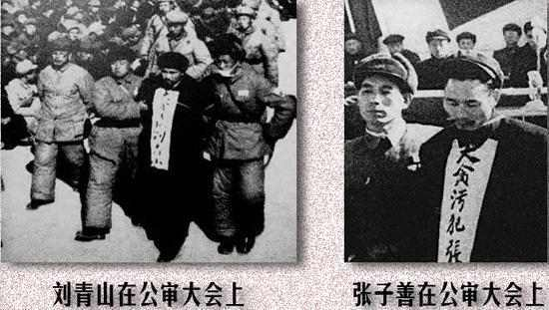
在全国刚刚解放时处理的刘青山、张子善的重大贪污案件。他们利用职权，盗用机场建筑款和救灾粮、救济款并从事倒买倒卖等非法经营活动，使国家蒙受了重大损失。1951年12月，中共河北省委通过决议开除刘、张党籍。1952年2月，河北省人民法院依法判处刘、张死刑。

Slide 107
党的十八大以来，以习近平同志为核心的党中央，坚持全面从严治党的战略部署，坚持无禁区全覆盖零容忍推进反腐败斗争，以刀刃向内的自我革命精神开启了新时代党的建设新的伟大工程。

Slide 108
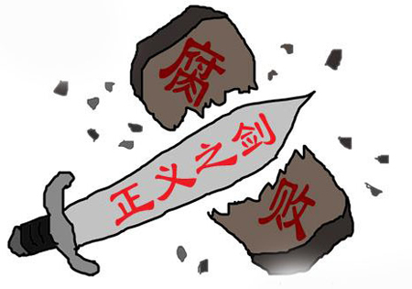
习近平总书记在2015年9月出访期间明确表示，我们大力查处腐败案件，坚持“老虎”“苍蝇”一起打，就是要顺应人民要求，这其中没有什么权力斗争，没有什么“纸牌屋”。习近平总书记旗帜鲜明强调，我们党的反腐败既不是看人下菜的“势利店”，不是争权夺利的“纸牌屋”，更不是有头无尾的“烂尾楼”。

Slide 109
据公开资料统计，十八大以来，省部级及以上落马官员（不含企业任职）已达210人。 1名正国级（十七届中央政治局委员、常委周永康）和6名副国级官员（原中央政治局委员、中央军委原副主席徐才厚，全国政协原副主席苏荣，全国政协原副主席、中央统战部原部长令计划，原中央政治局委员、中央军委原副主席郭伯雄，中央政治局委员、重庆市委原书记孙政才，十八届中央书记处书记，国务委员、国务院秘书长杨晶）被查。

Slide 110
山西省军区原司令员方文平、成都军区原副司令员杨金山、武警部队原司令员王建平…… 全军先后查处涉嫌严重违纪违法军级以上干部100多名，这个数字已经远远超过枪林弹雨中为缔造新中国而牺牲的将军的数量。

Slide 111
仅党的十八大到十九大这五年间，就立案审查省军级以上党员干部及其他中管干部440人。纪律处分厅局级干部8900余人，处分县处级干部6.3万多人。

Slide 112
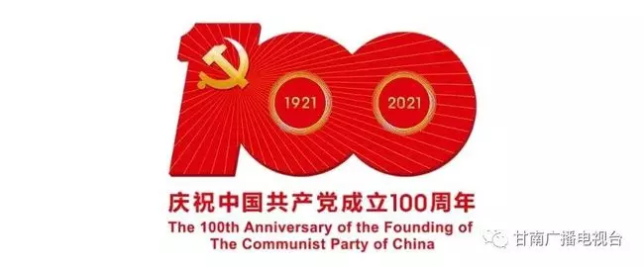
100年风雨兼程，干革命、搞建设、抓改革，我们党从来勇于自我革命。勇于自我革命，是我们党永葆生机活力的根本保障和动力源泉，是我们党兴盛不衰的重要原因所在。只有敢于面对自身问题，并以自我革命精神锻造和锤炼自己，我们才能越走越远、越走越好。

Slide 113
一、中国共产党的理论能解决中国问题——指引方向 二、中国共产党得到人民的拥护—————力量源泉 三、中国共产党的组织能力强——————组织力、战斗力 四、中国共产党战略规划、实施能力强——战略正确及执行 五、中国共产党建立了先进的制度————国家力量 六、中国共产党能抓住机遇———————赢得先机 七、中共党员身先士卒，发挥先锋模范作用—引领 八、中国共产党能自我革命、刮骨疗伤——肌体健康

Slide 114
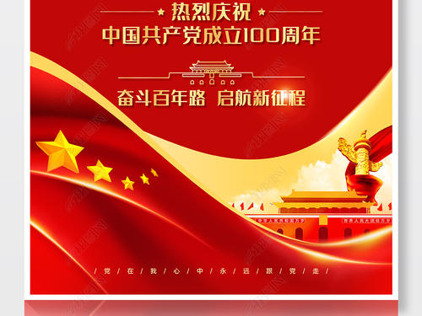
一百载风雨洗礼，一百载峥嵘岁月，一百载日夜兼程，一百载辉煌成就。庆建党之壮举，助中华之豪迈！ 祝福党更强大，国家更繁荣， 人民更加幸福！ 谢谢大家！

